Slide 1







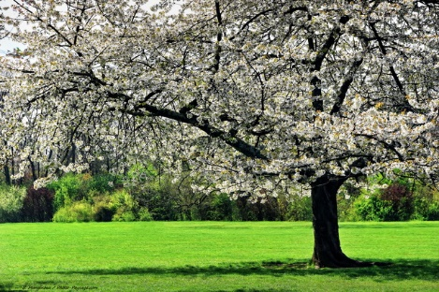
























Les fruits, les légumes de saison et viande provenant des producteurs BIO ou non BIO de Barbentane ont comme logo la lettre
Menu du 9 au 13 mars 2026
lundi | Mardi | Mercredi Centre de loisirs | Jeudi | Vendredi
Radis | Betterave mimosa | Taboulé | Salade verte et croutons | Crudités
Petit pois à la française (jambon et lardon) semoule | Gratin de Torsade aux épinards | Sauté de poulet aux légume | Paupiette de dinde Sauce tomate Pdt vapeur | Poisson frais Boulgour au Kiri
fromage
Fruit | Tarte au chocolat | Dessert du mercredi | Panacotta | Compote

